Slide 1
Parte 5
O Método de Pertubações e
os Orbitais de Fronteira
Livros: A) Jean, Y.; Volatron, F.; (traduzido e editado por Burdett, J.) "An Introduction to Molecular Orbitals" Oxford University Press: New York, 1993. B) Ahn, N. T.; "Frontier Orbitals: A practical Manual" John Wiley & Sons: Chichester, 2007. C) Leforestier, C.; "Introduction à la Chimie Quantique" Dunod: Paris, 2005. D) Anslyn, E. V.; Dougherty, D. A.; "Modern Physical Organic Chemistry" University Science Books: Herndon, 2006.

Slide 2
Introdução
O modelo de Hückel simples permite estudar as propriedades de uma grande quantidade de sistemas conjugados. Entretando, não conseguimos estudar a diferença de reatividade entre dois polienos que diferem apenas pela presença de um substituinte.
Este problema é fundamental, pois os substituintes possuem um papel muito importante em química orgânica: a reatividade das moléculas depende do tamanho e de fatores eletrônicos desses substituintes.

Slide 3
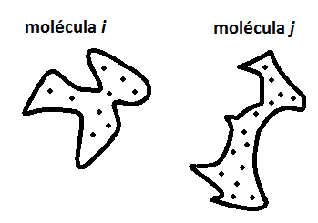
Introdução
Quando duas moléculas i e j se aproximam, uma interação entre elas vai se desenvolver, de tal maneira que não existe nenhuma razão para que eles permaneçam ortogonais. Progressivamente, as nuvens eletrônicas das duas moléculas vão se deformar e os níveis de energia serão modificados em consequência. Isso é equivalente à polarizar as funções de onda dos dois sub-sistemas i e j.
Como podemos medir e modelisar a pertubação sofrida por esses sub-sistemas, e quais serão os dados energéticos do novo super-sistema n criado?
Quais são os fatores que vão permitir ou não a formação de uma ligação, e sobretudo quais são os átomos que formarão preferencialmente essas ligações?

Slide 4
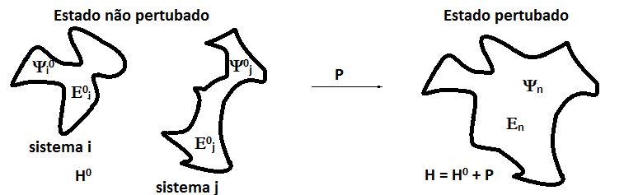



Teoria de Pertubações e Hückel
Um cálculo de pertubação será desenvolvido considerando a interação entre dois sub-sistemas (moléculas) inicialmente independentes i e j que são definidas por seus OMs respectivos.
com
Durante a pertubação, os OMs iniciais vão lentamente evoluir, perder a sua ortogonalidade e se misturar progressivamente

Slide 5

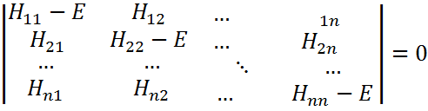
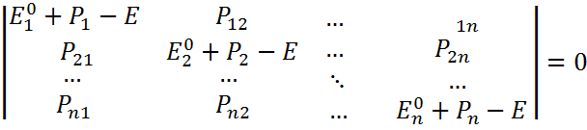
Teoria de Pertubações e Hückel
com k = i ou k = j
H
se torna:
P

Slide 6




Teoria de Pertubações e Hückel
P
Os termos em ii são comparáveis aos H_{ii} em Hückel (α_{i}) e os termos em ij serão comparáveis aos H_{ij} (β_{ij}). Os valores E_{i}⁰ também são conhecidos. Os únicos valores desconhecidos são P_{ii} e P_{ij}.
O cálculo da pertubação é realizado de uma maneira clássica utilizando os OMs de Hückel dos dois fragmentos considerados e .

Slide 7
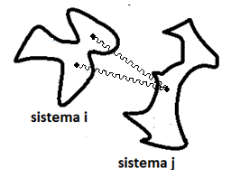



Teoria de Pertubações e Hückel
A integral de pertubação é expressa em função da integral de ressonância β_{rs} entre o OA r do fragmento i e o OA s do fragmento j.
r1
r2
β_{r1s1}
β_{r2s1}
s1
onde
P_{ii} = 0, se pertubação intermolecular
P_{ii} ≠ 0, se pertubação intramolecular
(k ≤ 1)

Slide 8




Teoria de Pertubações e Hückel
Exemplos:
1,4-butadieno
Estado
não pertubado
Estado pertubado
ciclobutadieno
Estado
não pertubado
Estado pertubado

Slide 9






Interações de Moléculas ou Fragmentos Moleculares
Caso 1: Interação entre 2 OMs degenerados
Nós consideramos 2 OMs e de energias respectivas e equivalentes representando duas moléculas A e B. Esse problema corresponde ao estudo de uma molécula diatômica homonuclear com S = 0, onde substituimos os OAs por OMs. O tratamento é totalmente análogo ao já visto apenas transpondo as fórmulas.

Slide 10





Interações de Moléculas ou Fragmentos Moleculares
Caso 2: Interação entre 2 OMs não-degenerados
Observações:
Formulas válidas somente quando . Se esse não for o caso, consideramos os OMs quase degenerados e nos colocamos no caso 1.
O termo de correção, o denominador corresponde sempre a diferença (energia do orbital pertubado ) - (energia do orbital pertubador)
Como , vemos que a interação entre OMs degenerados é mais forte que OMs não-degenerados

Slide 11


Interações de Moléculas ou Fragmentos Moleculares
Caso 3: Interações entre diversos OMs
Os casos 1 e 2 são bem simples. A teoria de pertubações permite tratar casos bem mais complexos, que envolve a interação entre 3 ou mais OMs (obviamente as fórmulas se tornam igualmente mais complexas)

Slide 12

Interações de Moléculas ou Fragmentos Moleculares
Caso 3: Interações entre diversos OMs
Se considerarmos o orbital Ψ_{i}⁰ que será pertubado por Ψ_{j}⁰, podemos pensar que nos limitaremos exclusivamente à interação entre esses dois OM e negligenciar Ψ_{k}⁰, porque sabemos que Ψ_{i}⁰ e Ψ_{k}⁰ são ortogonais.
Esse raciocinio não é correto. Quando o fragmento B se aproxima de A, ele pertuba todos os OMs de A e as propriedades de ortogonalidade desaparecem. Em teoria de pertubações, essa interação indireta entre Ψ_{i}⁰ e Ψ_{k}⁰ não é muito importante para o nível de energia, tendo uma contribuição ≈ nula.

Slide 13





Interações de Moléculas ou Fragmentos Moleculares
Caso 3: Interações entre diversos OMs
No entanto, a interação indireta entre Ψ_{i}⁰ e Ψ_{k}⁰ é importante para a forma do OM Ψ_{i}:

Slide 14
Exemplo de Pintramolecular: Propeno
O propeno pode ser descrito como a interação de um fragmento etileno e um fragmento metila.
- O fragmento etileno pelo método de Hückel simples possui dois OMs, um ligante π de enegia α + β e um antiligante π* de energia α – β.
- O fragmento metila, considerado à 2 elétrons, possui um OM, chamado Me, de energia α + 2β.
- Começamos de 3 OMs e vamos formar 3 novos OMs: Ψ₁, Ψ₂, Ψ₃.

Slide 15







Exemplo de Pertubação Intramolecular: Propeno
Seja:

Slide 16








Exemplo de Pertubação Intramolecular: Propeno
Seja:
Seja:

Slide 17
Método Esquemático
É necessário realizar esses cálculos para obter informações sobre a reatividade das moléculas?
Combinando os dois OMs mais baixos em energia π e Me:
(prov = provisório)
Combinando o orbital provisório Ψ₂^{prov} com π*

Slide 18
Método Esquemático
Com um pouco de treino, é possivel combinar os OMs de uma só vez, sem ter que decompor todas as interações.
λ₁ > λ₁’
λ₂ > λ₂’
Método de construção manual
λ₃ > λ₃’

Slide 19
Método Esquemático

Slide 20
Método de Hückel Simples Versus Método de Pertubações
Cálculo por Hückel simples
Cálculo por pertubações
Energias | c₁ | c₂ | c₃ | Energias | c₁ | c₂ | c₃
α - 1.083β | -0.669 | 0.724 | -0.164 | α - 1.082β | -0.668 | 0.726 | -0.165
α + 0.814β | 0.726 | 0.592 | -0.349 | α + 0.755β | 0.707 | 0.552 | -0.441
α + 2.268β | 0.156 | 0.353 | 0.992 | α + 2.327β | 0.207 | 0.413 | 0.877

Slide 21



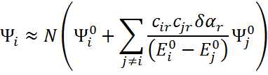
Pertubação pela Substituição de um Átomo
O método de pertubações também serve para descrever a mudança devido a diferença de eletronegatividade de um átomo X em relação ao C.
Essa abordagem pode ser particularmente útil quando consideramos os efeitos resultantes da introdução de um ou mais heteroátomos em um polieno (o cálculo por Hückel simples produz muitas vezes determinantes seculares difíceis de serem resolvidos devido a presença desse heteroátomo)
r: posição do átomo trocado
s: posição do átomo vizinho ao
átomo trocado r

Slide 22






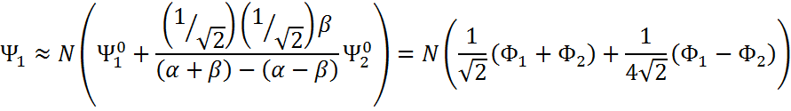


Pertubação pela Substituição de um Átomo
Exemplo:
Analogamente,

Slide 23
O Modelo dos Orbitais de Fronteira (OF)
Reações bimoleculares:
Ao longo das aulas anteriores, já foi evocado a importância da HOMO e da LUMO de uma molécula, os orbitais de fronteira (OF).
Estes OMs são chamados assim pois definem os domínios ligantes e não ligantes.
Porque limitar as interações entre moléculas somente aos OFs?
Em teoria, quando duas moléculas A e B interagem, o número de combinações de OMs resultantes pode vir à ser tão grande quanto n_{A}n_{B}, se as interações são tomadas dois a dois (n_{A}, n_{B} são os números de OMs de A e B) => problema complexo!
Em 1952, Fukui introduziu uma simplificação maior, dizendo que as interações mais importantes envolvem apenas os OFs: a HOMO de A com a LUMO de B; e a LUMO de A com a HOMO de B.

Slide 24
O Modelo dos Orbitais de Fronteira (OF)
Eletrófilos reagem pela sua LUMO, nucleófilos reagem pela sua HOMO
a) O melhor aceptor de elétrons é aquele cuja LUMO é a mais baixa em energia
b) O melhor doador de elétrons é aquele cuja HOMO é a mais alta em energia

Slide 25
O Modelo dos Orbitais de Fronteira (OF)
Se temos dois nucleófilos A e B tal que HOMO A > HOMO B; e dois eletrófilos C e D, tal que LUMO C < LUMO D, cujas energias de HOMO e LUMO são diferentes, como podemos saber quem vai reagir com quem preferencialmente?
favorecido
desfavorecido
(Admitimos nesse exemplo que os dois eletrófilos e os dois nucleófilos possuem tamanhos semelhantes). Note que fatores estéricos importantes podem contrariar essa preferência!

Slide 26
O Modelo dos Orbitais de Fronteira (OF)
Sistemas unimoleculares
As reações unimoleculares são tipicamente tratadas da mesma forma que reações bimoleculares. Se uma parte da molécula reage com outra parte da mesma molécula, nós cortaremos a molécula e consideraremos dois fragmentos (por exemplo, radicais) e analisaremos as interações como se fossem dois sistemas não-ligados.
As transposições sigmatrópicas contituem bons exemplos a serem analisados dessa forma (cf. aula futura)

Slide 27
O Modelo dos Orbitais de Fronteira (OF)
Aproximações induzidas pela teoria dos OFs
A teoria de Fukui leva em conta somente as interações atrativas, por exemplo entre uma LUMO e uma HOMO.
Mas a reatividade química não leva em conta somente termos atrativos. E os termos repulsivos?
Todas as reações químicas envolvem termos repulsivos. A superação da barreira de ativação que permite a reação é dada pela energia de ativação. Na maior parte do tempo, todos esses termos repulsivos são comparáveis de uma reação à outra (~ ordens de grandeza semelhantes). Esses termos repulsivos envolvem 4 elétrons entre dois OMs ocupados.
Por outro lado, os termos atrativos serão muito diferentes entre si. Eles correspondem às interações entre os OFs. São eles verdadeiramente que farão a diferença e guiarão a reação.

Slide 28

O Modelo dos Orbitais de Fronteira (OF)
Aproximações induzidas pela teoria dos OFs
Vemos que a reação é favorável (ΔE grande) quando a distância energética HOMO-LUMO é pequena ou quando o recobrimento entre eles é grande.

Slide 29
O Modelo dos Orbitais de Fronteira (OF)
Um exemplo importante: a regra de Markovnikov
A regra de Markovnikov estipula que quando adicionamos um hidrácido à um alceno não-simétrico, o próton vai se adicionar de maneira a formar o carbocátion mais estável (i. e. se adiciona sobre o carbono menos substituído).
Por exemplo, no caso do propeno, nós podemos esperar a formação do cátion propila, onde a carga positiva se localiza sobre o carbono central.
Duas explicações são tipicamente feitas para explicar essa preferência. 1) a adição é realizada para a formação do cátion mais estável ou 2) o grupo metila age como um grupo doador de elétrons que “empurra” os elétrons sobre o carbono terminal.
Uma outra maneira de explicar essa reatividade é que o próton é um eletrófilo e vai reagir com a HOMO do propeno cujo coeficiente é o mais importante, que se encontra sobre o carbono na extremidade da cadeia.

Slide 30
O Modelo dos Orbitais de Fronteira (OF)
O efeito dos substituintes:
A teoria de pertubações, acoplada a teoria dos OFs parece ser uma combinação interessante para tratar de problemas de reatividade. Dando um passo adiante: podemos prever o deslocamento energético dos OFs em função dos efeitos eletrônicos dos substituintes?
Podemos identificar duas classes de substituintes: os doadores e os aceptores

Slide 31
O Modelo dos Orbitais de Fronteira (OF)
Substituintes doadores (EDG):
definição: grupos ricos em elétrons que produzem uma HOMO de mais alta energia em relação ao sistema de partida que eles vão pertubar (Me, OH, NR₂, SR,…)
- Mais o OM pertubador EDG é próximo da HOMO⁰, mais o nível da HOMO
gerada será elevado.
- A forma dos OMs é ligeiramente modificada. A modificação mais significativa é a
do orbital mais baixo em energia

Slide 32
O Modelo dos Orbitais de Fronteira (OF)
Substituintes atratores (EWG): grupos pobres em elétrons que produzem uma LUMO de mais baixa energia em relação ao sistema que eles vão pertubar.
Baixar o nível de energia do OM pertubador EWG leva a baixar o nível da LUMO
A forma da HOMO não é praticamente modificada. A LUMO é muito mais sensível à pertubação.
Abordaremos mais em detalhes esses efeitos eletrônicos quando formos estudar as reações de cicloadição

